Slide 1


Slide 2
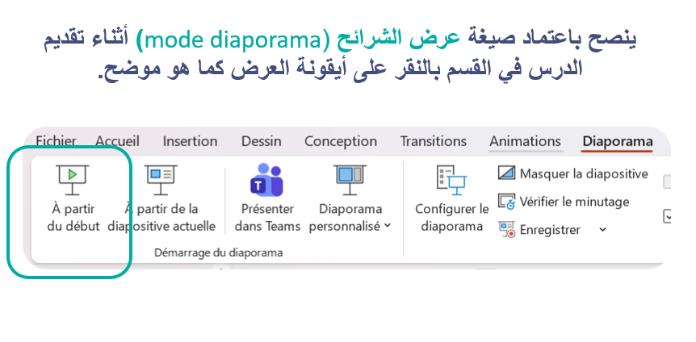

Slide 3






تعيين تلميذ(ة) للإجابة
توجيهات و شرح التعليمات
عرض فيديو
المرور بين الصفوف للمساعدة و تصحيح الإنجازات
عمل في ثنائيات
نهاية الشريط، المرور إلى الشريحة الموالية.

Slide 4

تنظيم حصص الأسبوع الثاني
اليوم 4 -
اليوم 1 -
نشاط اعتيادي
ورشة الكتابة: إنتاج كتابي – الحصة (3 )
ورشة الكتابة : إنتاج كتابي – الحصة (4 )
نشاط اعتيادي
الأساليب
التحدث
اليوم 5 -
اليوم2 -
نشاط اعتيادي
قراءة : ما بعد القراءة : تقويم المقروء
ورشة الكتابة : إنتاج كتابي الحصة ( 5)
نشاط اعتيادي
قراءة : ما قبل القراءة: التوقع والتحقق
قراءة : أثناء القراءة – الفهم
اليوم 6 -
اليوم 3 -
نشاط اعتيادي
مراجعة توليف (شكل وفهم)
القراءة الاثرائية : الحصة (2 )
1نشاط اعتيادي
قراءة : أثناء القراءة
ورشة الكتابة: التراكيب .
Révision
Lecture offerte

Slide 5





هيكلة حصة اليوم
- 01 افتتاح الحصة
ترحيب
تدبير السلوك
نشاط اعتيادي - طلاقة
- 02الأساليب
روابط السرد (1)
- 03التحدث
من كوناكري نحو الرباط : أتحدث

Slide 6

عند نهاية الحصة
على الأقل 80% من المتعلمين سيكونون قادرين على:
قراءة فقرة باسترسال؛
توظيف روابط السرد لربط الأفكار و الأحداث؛
أخذ الكلمة لسرد أحداث رحلة.

Slide 7

افتتاح الحصة
افتتاح الحصة
ترحيب
تدبير السلوك
نشاط اعتيادي : الطلاقة

Slide 8

مرحبا بكم ، سنبدأ حصة اللغة العربية.
اختــتام الحــصة
التحـــــــدث
الأســــاليب
افتتاح الحصة

Slide 9


قبل أن نبدأ حصة اليوم سأذكركم بشروط الحصول على نجمة السلوك الجيد.
في كل حصة سيفوز ثلاثة منكم بالنجمة
اختــتام الحــصة
التحـــــــدث
الأســــاليب
افتتاح الحصة
أَثْناءَ شَرْحِ ٱلْأُسْتاذ(ة) لِلدَّرْسِ ، أَنْتَبِهُ وَأُرَكِّزُ جَيِّداً.
أَثْناءَ حِصَّةِ ٱلْقِراءَةِ، أُتابِعُ مَعَ زُمَلائي بِأصْبُعي.

Slide 10
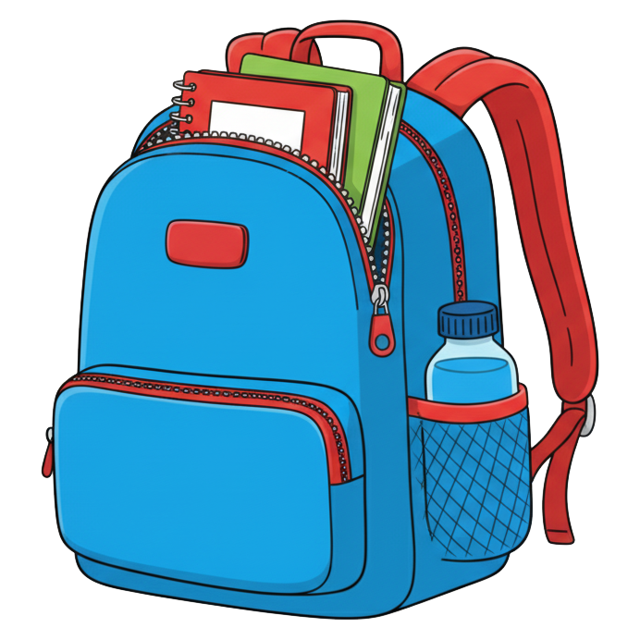
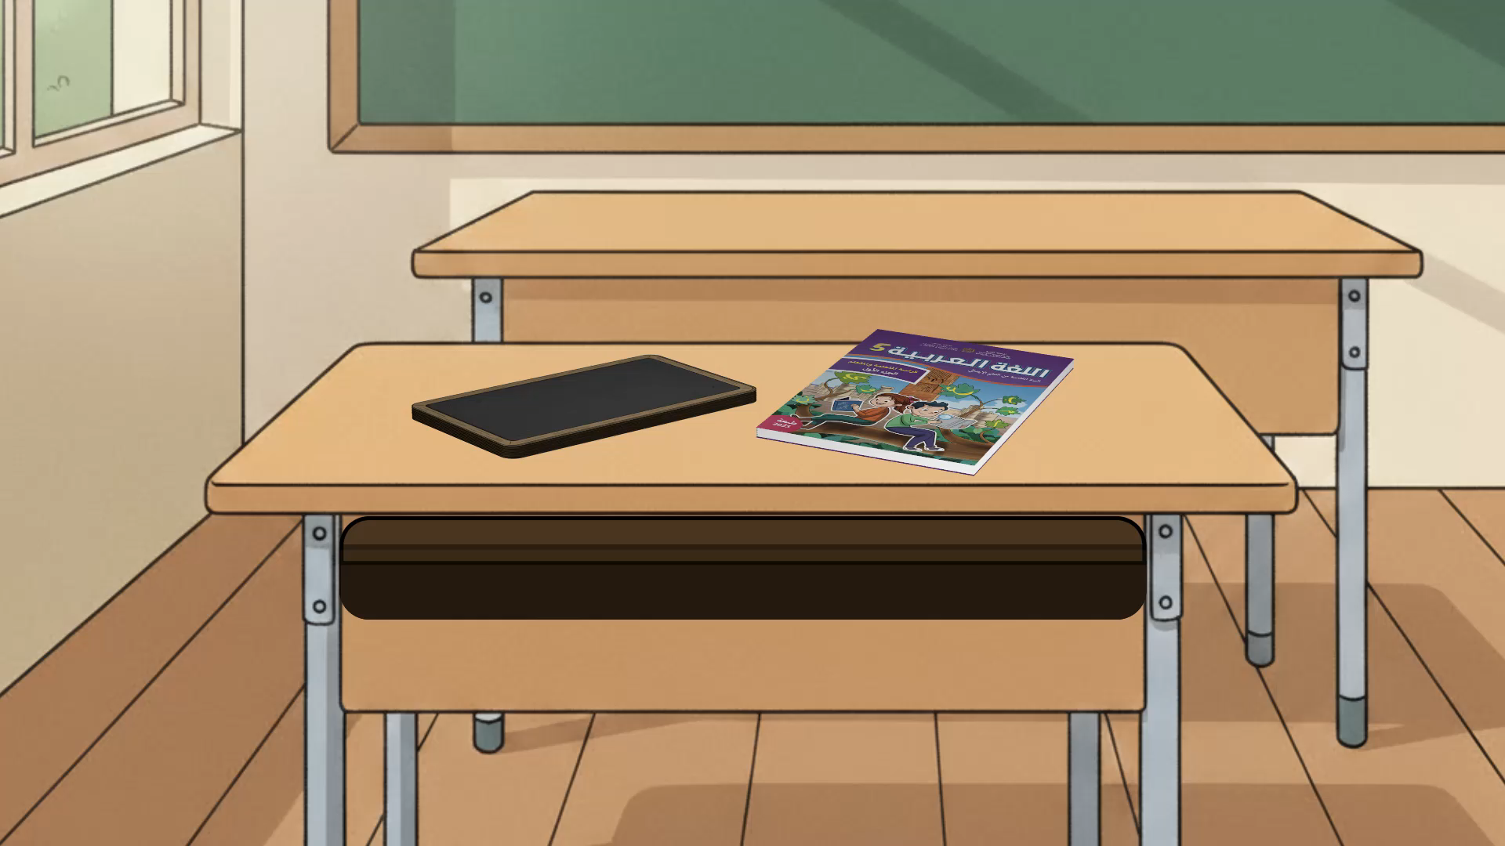
ضعوا اللوحة والكراسة في القمطر
اختــتام الحــصة
التحـــــــدث
الأســــاليب
افتتاح الحصة

Slide 11
ستتدربون في هذه الحصة على قراءة فقرة بدقة وسرعة. من يقرأ . تابعوا
اختــتام الحــصة
التحـــــــدث
الأســــاليب
افتتاح الحصة
تَقَعُ إِفْريقْيا وَسَطَ ﭐلْكُرَةِ ﭐلْأَرْضِيَّةِ، وَتُحيطُ بِها ﭐلْمِياهُ مِنْ ثَلاثِ جِهاتٍ: اَلْبَحْرُ ﭐلْأَبْيَضُ ﭐلْمُتَوَسِّطُ مِنَ ﭐلشَّمالِ، وَﭐلْمُحيطُ ﭐلْهِنْدِيُّ مِنَ ﭐلشَّرْقِ، وَﭐلْمُحيطُ ﭐلْأَطْلَسِيُّ مِنَ ﭐلْغَرْبِ. تَبْلُغُ مَساحَتُها حَوالِي 30 مِلْيونَ كيلُومِتْرٍ مُرَبَّعٍ، وَهِيَ ثانِي أَكْبَرِ قارّاتِ ﭐلْعالَمِ بَعْدَ آسْيا.
تَتَمَيَّزُ إِفْريقِيا بِتَنَوُّعِ تَضارِيسِها، حَيْثُ تَضُمُّ أَكْبَرَ صَحْراءَ رَمْلِيَّةٍ في ﭐلْعالَمِ، إِضافَةً إلى نَهْرِ ﭐلنِّيلِ في مِصْرَ ﭐلّذي يُعَدُّ أَطْوَلَ أَنْهارِ ﭐلْعالَمِ؛ وَبُحَيْرَةِ فيكْتورْيا ﭐلَّتي تُعْتَبَرُ ثَانِي أَكْبَرِ بُحَيْرَةٍ لِلْمِياهِ ﭐلْعَذْبَةِ عَلى الْكُرَةِ ﭐلْأَرْضِيَّةِ.

Slide 12

الآن سنمر لتحدي الطلاقة. سأسحب 5 بطاقات تحمل أسماء 5 متعلمين. سأنادي على المتعلم الأول ليقرأ النص بطلاقة.
اختــتام الحــصة
التحـــــــدث
الأســــاليب
افتتاح الحصة

Slide 13

أنادي على التلميذ الأول: ..................................
اختــتام الحــصة
التحـــــــدث
الأســــاليب
افتتاح الحصة
تَقَعُ إِفْريقْيا وَسَطَ ﭐلْكُرَةِ ﭐلْأَرْضِيَّةِ، وَتُحيطُ بِها ﭐلْمِياهُ مِنْ ثَلاثِ جِهاتٍ: اَلْبَحْرُ ﭐلْأَبْيَضُ ﭐلْمُتَوَسِّطُ مِنَ ﭐلشَّمالِ، وَﭐلْمُحيطُ ﭐلْهِنْدِيُّ مِنَ ﭐلشَّرْقِ، وَﭐلْمُحيطُ ﭐلْأَطْلَسِيُّ مِنَ ﭐلْغَرْبِ. تَبْلُغُ مَساحَتُها حَوالِي 30 مِلْيونَ كيلُومِتْرٍ مُرَبَّعٍ، وَهِيَ ثانِي أَكْبَرِ قارّاتِ ﭐلْعالَمِ بَعْدَ آسْيا.
تَتَمَيَّزُ إِفْريقِيا بِتَنَوُّعِ تَضارِيسِها، حَيْثُ تَضُمُّ أَكْبَرَ صَحْراءَ رَمْلِيَّةٍ في ﭐلْعالَمِ، إِضافَةً إلى نَهْرِ ﭐلنِّيلِ في مِصْرَ ﭐلّذي يُعَدُّ أَطْوَلَ أَنْهارِ ﭐلْعالَمِ؛ وَبُحَيْرَةِ فيكْتورْيا ﭐلَّتي تُعْتَبَرُ ثَانِي أَكْبَرِ بُحَيْرَةٍ لِلْمِياهِ ﭐلْعَذْبَةِ عَلى الْكُرَةِ ﭐلْأَرْضِيَّةِ.

Slide 14
الفائزون بنجمة الطلاقة هم ...........................................................................
اختــتام الحــصة
التحـــــــدث
الأســــاليب
افتتاح الحصة

Slide 15
الأساليب
الأساليب
رَوابِطُ ﭐلسَّرْدِ (1)

Slide 16
خلال هذه الحصة ستتعرفون على روابط السرد وستتعلمون كيف توظفونها.
اختــتام الحــصة
التحـــــــدث
الأســــاليب
افتتاح الحصة
رَوابِطُ ﭐلسَّرْدِ

Slide 17
روابط السرد هي أدوات لغوية تُستعمل لربط الجمل والأحداث، مما يساعد على تنظيم الأفكار وتسلسل الأحداث بشكل واضح ومتناسق. انتبهوا معي
اختــتام الحــصة
التحـــــــدث
الأســــاليب
افتتاح الحصة
رَوابِطُ ﭐلسَّرْدِ

Slide 18

أولا : عندما أبدأ سرد حكاية أو حدث أستعمل روابط السرد مثل " في البداية". سأقرأ الجملة . من يقرأ مثلي؟
اختــتام الحــصة
التحـــــــدث
الأســــاليب
افتتاح الحصة
في ٱلْبِدايَةِ جَمَعَ ﭐبْنُ بَطّوطَةَ أَغْراضَهُ ﭐسْتِعْداداً لِلسَّفَرِ.

Slide 19
يمكن أن أستعمل روابط أخرى لبداية السرد مثل ذاتَ يَوْمٍ – في يَوْمٍ مِنَ ٱلْأَيّامِ – مُنْذُ زَمَنٍ بَعيدٍ – بَدَأَتِ ٱلْقِصَّةُ عِنْدَما. من يقرأ الجملة مع رابط للبداية؟ هل تعرفون روابط أخرى لبداية السرد؟
اختــتام الحــصة
التحـــــــدث
الأســــاليب
افتتاح الحصة
ذاتَ يَوْمٍ
مُنْذُ زَمَنٍ بَعيدٍ
جَمَعَ ﭐبْنُ بَطّوطَةَ أَغْراضَهُ ﭐسْتِعْداداً لِلسَّفَرِ.
في يَوْمٍ مِنَ ٱلْأَيّامِ
بَدَأَتِ ٱلْقِصَّةُ عِنْدَما

Slide 20
من يقرأ؟ من يركب جملة تبدأ بإحدى العبارات التالية؟
اختــتام الحــصة
التحـــــــدث
الأســــاليب
افتتاح الحصة
رَوابِطُ ﭐلْبِدايَةِ
في ٱلْبِدايَةِ – ذاتَ يَوْمٍ – في يَوْمٍ مِنَ ٱلْأَيّامِ – مُنْذُ زَمَنٍ بَعيدٍ – كانَ يا مَكان – بَدَأَتِ ٱلْقِصَّةُ عِنْدَما – يُحْكى أَنَّ ...

Slide 21
الآن إذا أردت التعبير عن حدث غير متوقع، أستعمل روابط المفاجأة. مثل : فجأة. من يقرأ؟
اختــتام الحــصة
التحـــــــدث
الأســــاليب
افتتاح الحصة
اِتَّجَهَ ﭐبْنُ بَطّوطَةَ نَحْوَ ﭐلْمَشْرقِ مُمْتَطِياً دَابَّتَهُ،فَجْأةً رَأى قافِلَةً مِنَ ﭐلْحُجّاجِ تَسْتَعِدُّ لِلاِنْطلاقِ.

Slide 22
يمكننا استخدام عبارات أخرى للتعبير عن تحول الأحداث . بغثة
من يقرأ الجملة مع رابط للمفاجأة؟ هل تعرفون روابط أخرى للتعبير عن حدث مفاجئ و غير متوقع؟
اختــتام الحــصة
التحـــــــدث
الأســــاليب
افتتاح الحصة
اِتَّجَهَ ﭐبْنُ بَطّوطَةَ نَحْوَ ﭐلْمَشْرقِ مُمْتَطِياً دَابَّتَهُ،بَغْتَةً رَأى قافِلَةً مِنَ ﭐلْحُجّاجِ تَسْتَعِدُّ لِلاِنْطلاقِ.

Slide 23
من يقرأ؟ من يركب جملة تبدأ بإحدى العبارات التالية؟
اختــتام الحــصة
التحـــــــدث
الأســــاليب
افتتاح الحصة
رَوابِطُ ﭐلْمُفاجَأَةِ
فَجْأَةً - عَلى حِينِ غرَّةٍ – بَغْتَةً – دونَ سابِقِ إِنْذارٍ – إِذا ﺑِـــــــــ – في رَمْشَةِ عَيْنٍ – في لَحْظَةٍ غَيْرِ مُتَوَقَّعَةٍ ...

Slide 24
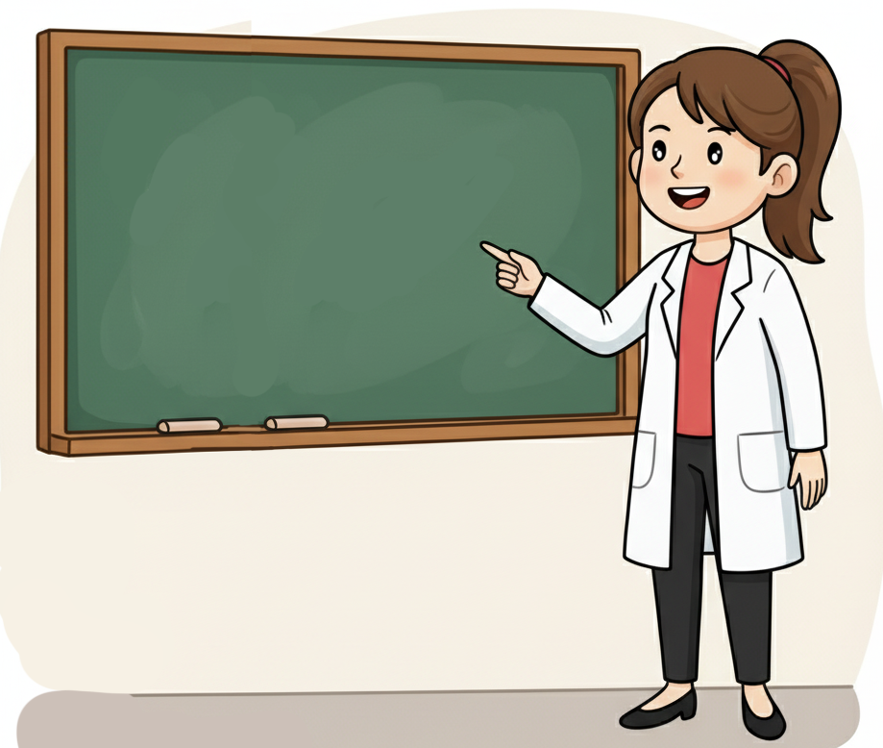
ما الذي يجب عليكم تذكره؟ لماذا نستعمل روابط السرد؟
اختــتام الحــصة
التحـــــــدث
الأســــاليب
افتتاح الحصة
رَوابِطُ ﭐلسَّرْدِ

Slide 25
من يذكرنا ببعض روابط السرد التي نوظفها في بداية السرد أو للتعبير عن حدث مفاجئ؟
اختــتام الحــصة
التحـــــــدث
الأســــاليب
نشاط اعتيادي
رَوابِطُ ﭐلسَّرْدِ
رَوابِطُ ﭐلْمُفاجَأَةِ
رَوابِطُ ﭐلْبِدايةِ

Slide 26
من يقرأ؟
اختــتام الحــصة
التحـــــــدث
الأســــاليب
افتتاح الحصة
تُساعِدُنا رَوابِطُ السَّرْدِ في رَبْطِ الْأَفْكارِ وَالْأَحْداثِ وَتَسَلْسُلِها بِشَكْلٍ مَنْطِقِيِّ وَمَفْهومٍ.
رَوابِطُ ﭐلْبِدايَةِ
في ٱلْبِدايَةِ – ذاتَ يَوْمٍ – في يَوْمٍ مِنَ ٱلْأَيّامِ – مُنْذُ زَمَنٍ بَعيدٍ – كانَ يا مَكان – بَدَأَتِ ٱلْقِصَّةُ عِنْدَما – يُحْكى أَنَّ ...
رَوابِطُ ﭐلْمُفاجَأَةِ
فَجْأَةً - عَلى حِينِ غرَّةٍ – بَغْتَةً – دونَ سابِقِ إِنْذارٍ – إِذا ﺑِـــــــــ – في رَمْشَةِ عَيْنٍ – في لَحْظَةٍ غَيْرِ مُتَوَقَّعَةٍ ...

Slide 27
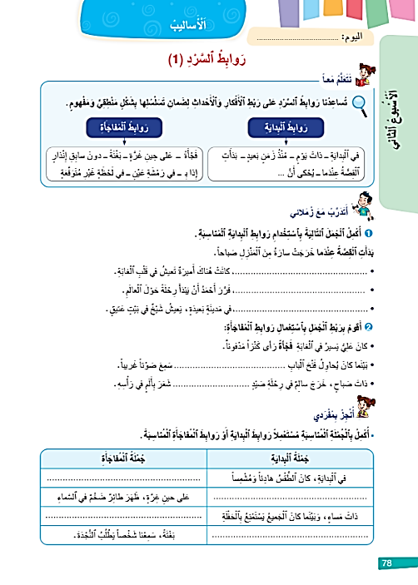
خدوا كراساتكم الصفحة 78
اختــتام الحــصة
التحـــــــدث
الأســــاليب
افتتاح الحصة

Slide 28
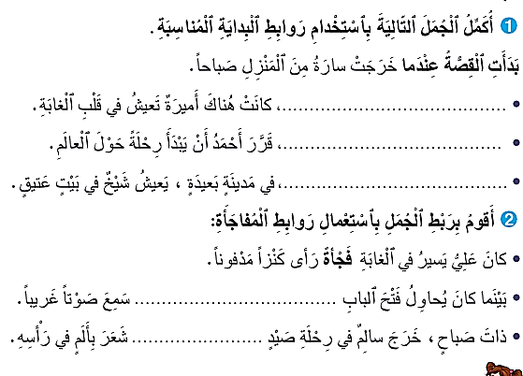
أنجزوا النشاط 1 و 2 . عمل ثنائي ؟ 5 دقائق للإنجاز
اختــتام الحــصة
التحـــــــدث
الأســــاليب
افتتاح الحصة

Slide 29
سأمر بين الصفوف لمساعدتكم.
اختــتام الحــصة
التحـــــــدث
الأســــاليب
افتتاح الحصة

Slide 30
لنصحح النشاط الأول ؟ من يقرأ جوابه ؟ هل انتم متفقون؟ من يقترح جوابا آخر؟
اختــتام الحــصة
التحـــــــدث
الأســــاليب
افتتاح الحصة

Slide 31
إليكم هذا الجواب ؟ صححوا.
اختــتام الحــصة
التحـــــــدث
الأســــاليب
افتتاح الحصة
في يَوْمٍ مِنَ ٱلْأَيّامِ
بَدَأَتِ ٱلْقِصًّةُ عِنْدَما
كانَ يا مَكان

Slide 32
لنصحح النشاط الثاني ؟ من يقرأ جوابه ؟ هل انتم متفقون؟ من يقترح جوابا آخر؟
اختــتام الحــصة
التحـــــــدث
الأســــاليب
افتتاح الحصة

Slide 33
إليكم هذا الجواب ؟ صححوا.
اختــتام الحــصة
التحـــــــدث
الأســــاليب
افتتاح الحصة
بَغْتَةً
وَدونَ سابِقِ إِنْذارٍ

Slide 34
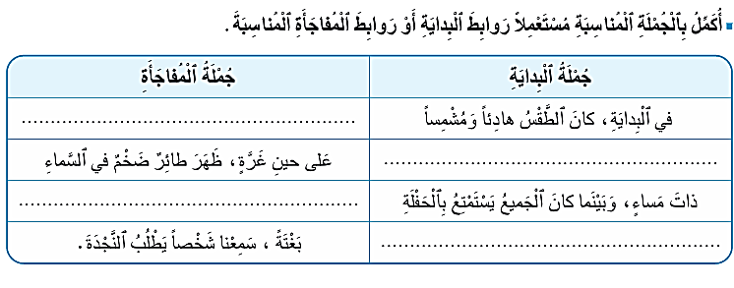
الآن أنجزوا النشاط التالي على دفاتر القسم بعد كتابو تاريخ اليوم و عنوان الدرس. عمل فردي
أكتبوا الجمل مباشرة دون رسم الجدول.
اختــتام الحــصة
التحـــــــدث
الأســــاليب
افتتاح الحصة

Slide 35
سأمر بين الصفوف لمساعدتكم.
اختــتام الحــصة
التحـــــــدث
الأســــاليب
افتتاح الحصة

Slide 36
لنصحح. تصحيح تفاعلي.
اختــتام الحــصة
التحـــــــدث
الأســــاليب
افتتاح الحصة

Slide 37
إليكم هذا الجواب ؟ صححوا. يمكنكم اقتراح جمل أخرى.
اختــتام الحــصة
التحـــــــدث
الأســــاليب
افتتاح الحصة
وَفَجْأَةً أصْبَحَ ﭐلْجَوُّ مُضْطَرِباً.
ذاتَ صَباحٍ، كانَ يَسْتَعِدُّ لِلْخروجِ لِلصَّيْدِ
إِذا بِهِمْ يَسْمَعونَ طَرْقَ ﭐلْبابِ.
ذاتَ يَوْمٍ، كُنّا نَتَدَرَّبُ عَلى رُكوبِ ﭐلْخَيْلِ،

Slide 38
التحدث
التحدث
من كوناكري نحو الرباط : أتحدث

Slide 39
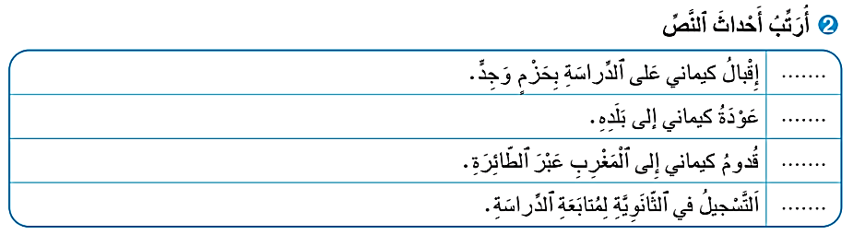
نصحح أولا الواجب المنزلي. من منكم يقرأ جوابه؟
اختــتام الحــصة
التحـــــــدث
الأســــاليب
افتتاح الحصة

Slide 40
صححوا.
اختــتام الحــصة
التحـــــــدث
الأســــاليب
افتتاح الحصة
3
4
1
2

Slide 41
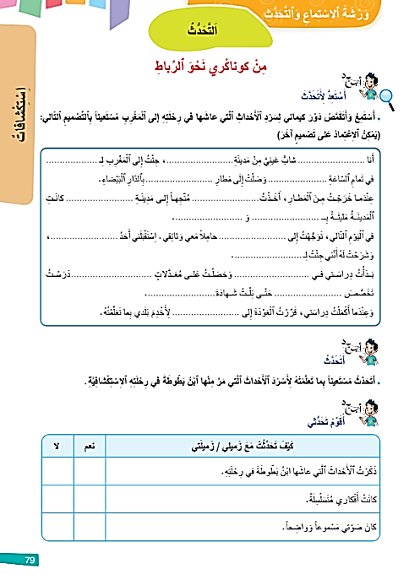
خذوا الصفحة 79 من كراساتكم.
اختــتام الحــصة
التحـــــــدث
الأســــاليب
افتتاح الحصة

Slide 42
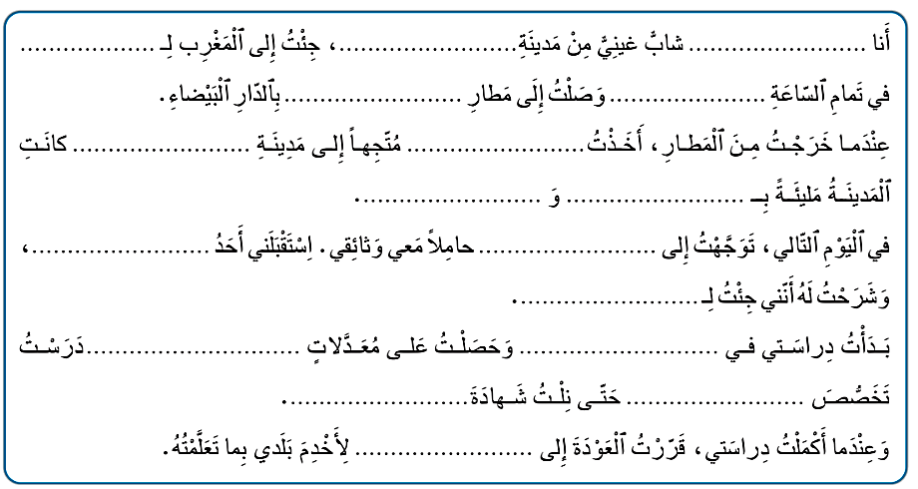
الآن سنستمع للنص " من كوناكري نحو الرباط " انتبهوا ودونوا ما قد يساعدكم على ملء الفراغات في النشاط التالي:
اختــتام الحــصة
التحـــــــدث
الأســــاليب
افتتاح الحصة

Slide 43


استمعوا حيدا لشريط الفيديو
اختــتام الحــصة
التحـــــــدث
الأســــاليب
نشاط اعتيادي

Slide 44
سأمر بين الصفوف لمساعدتكم.
اختــتام الحــصة
التحـــــــدث
الأســــاليب
افتتاح الحصة

Slide 45
لنصحح.
نشاط تفاعلي مع المتعلمين
اختــتام الحــصة
التحـــــــدث
الأســــاليب
افتتاح الحصة

Slide 46

الان . يتذكر كل واحد منكم أحداث رحلة ابن بطوطة ويسردها شفويا أمام زملائه.
اختــتام الحــصة
التحـــــــدث
الأســــاليب
افتتاح الحصة

Slide 47
إليكم النموذج التالي. تابعوا معي سأقرأ. من يقرأ مثلي؟
اختــتام الحــصة
التحـــــــدث
الأســــاليب
افتتاح الحصة
في ﭐلْبِدايَةِ اِنْطَلقَ ﭐبْنُ بَطّوطَةَ في رِحْلَتِهِ مِنْ مَدينَةِ طَنْجَةَ، قاصِداً مَكَّةَ ﭐلمُكَرَّمَةَ لِأداءِ فَريضَةِ ﭐلحَجِّ. سَلَكَ ﭐلرَّحالَةُ طَريقَهُ عَبَرَ شَمالِ إِفْرِيقْيَا مُروراً بِـﭐلْجزَائِرِ، وَتونسَ، وَليبْيا، حَتّى وَصَلَ إِلى مِصْرَ، هَناكَ ﭐنْبَهَرَ بِجَمالِ ﭐلإِسْكَنْدَرِيَّةِ. بَعْدَ ذَلِكَ تابَعَ رِحْلَتَهُ إِلى فِلَسْطين، ثُمَّ دِمَشْقَ، حَيْثُ ﭐنْضَمَّ إِلى قافِلَةِ ﭐلحُجّاجِ ﭐلْمُتَّجِهةِ إِلى ﭐلمَدينَةِ ﭐلمُنَوَّرَةِ وَمَكَّةَ.

Slide 48
سأمر بين الصفوف لمساعدتكم. استعملوا روابط السرد التي تعلمتم.
اختــتام الحــصة
التحـــــــدث
الأســــاليب
افتتاح الحصة

Slide 49
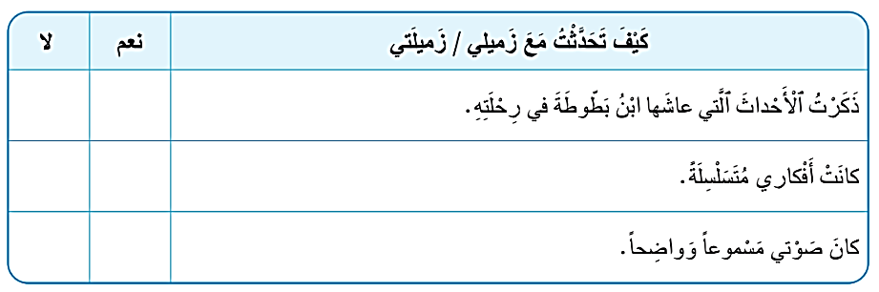
استعينوا بعناصر البطاقة للتحدث بطريقة جيدة.
اختــتام الحــصة
التحـــــــدث
الأســــاليب
افتتاح الحصة

Slide 50

نصحح. من يقدم عمله أمام زملائه؟
يقوم المتعلمون تباعا لتقديم إنجازاتهم
اختــتام الحــصة
التحـــــــدث
الأســــاليب
افتتاح الحصة

Slide 51

اختتام الحصة
4
04 - اختتام الحصة
ماذا تعلمتم اليوم ؟
واجباتكم المنزلية

Slide 52
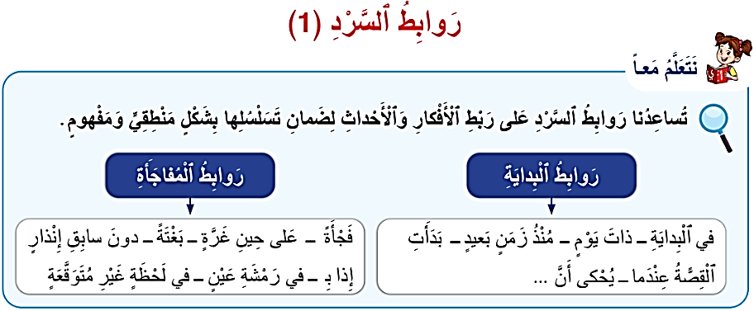
من يذكرنا بروابط السرد التي تعلمنا؟
اختــتام الحــصة
التحـــــــدث
الأســــاليب
افتتاح الحصة

Slide 53

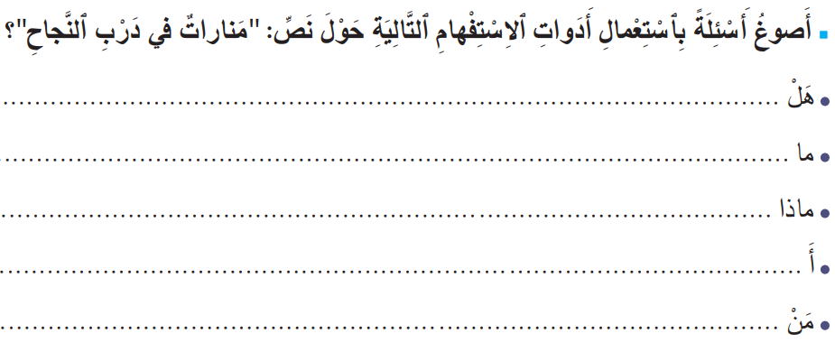
ضعوا علامة على الواجب المنزلي.
اختــتام الحــصة
التحـــــــدث
الأســــاليب
افتتاح الحصة

Slide 54
الفائزون بنجمة السلوك الجيد هم : ............................................

Slide 55
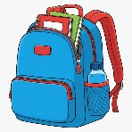

إلى اللقاء في الحصة المقبلة
اختــتام الحــصة
التحـــــــدث
الأســــاليب
افتتاح الحصة

Slide 56

بناء على إنجازات المتعلمين خلال الممارسة المستقلة
ما تقديرك لنسبة التحكم في هدف الدرس؟
تسجل النسبة على صفحة اليوم من مذكرة الأستاذ.

